Slide 1
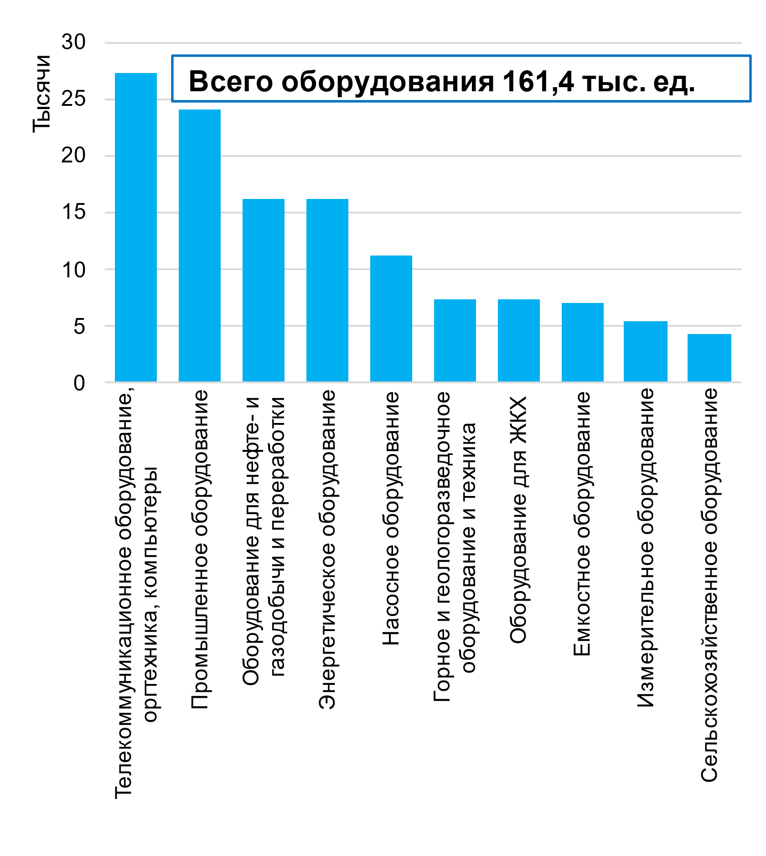
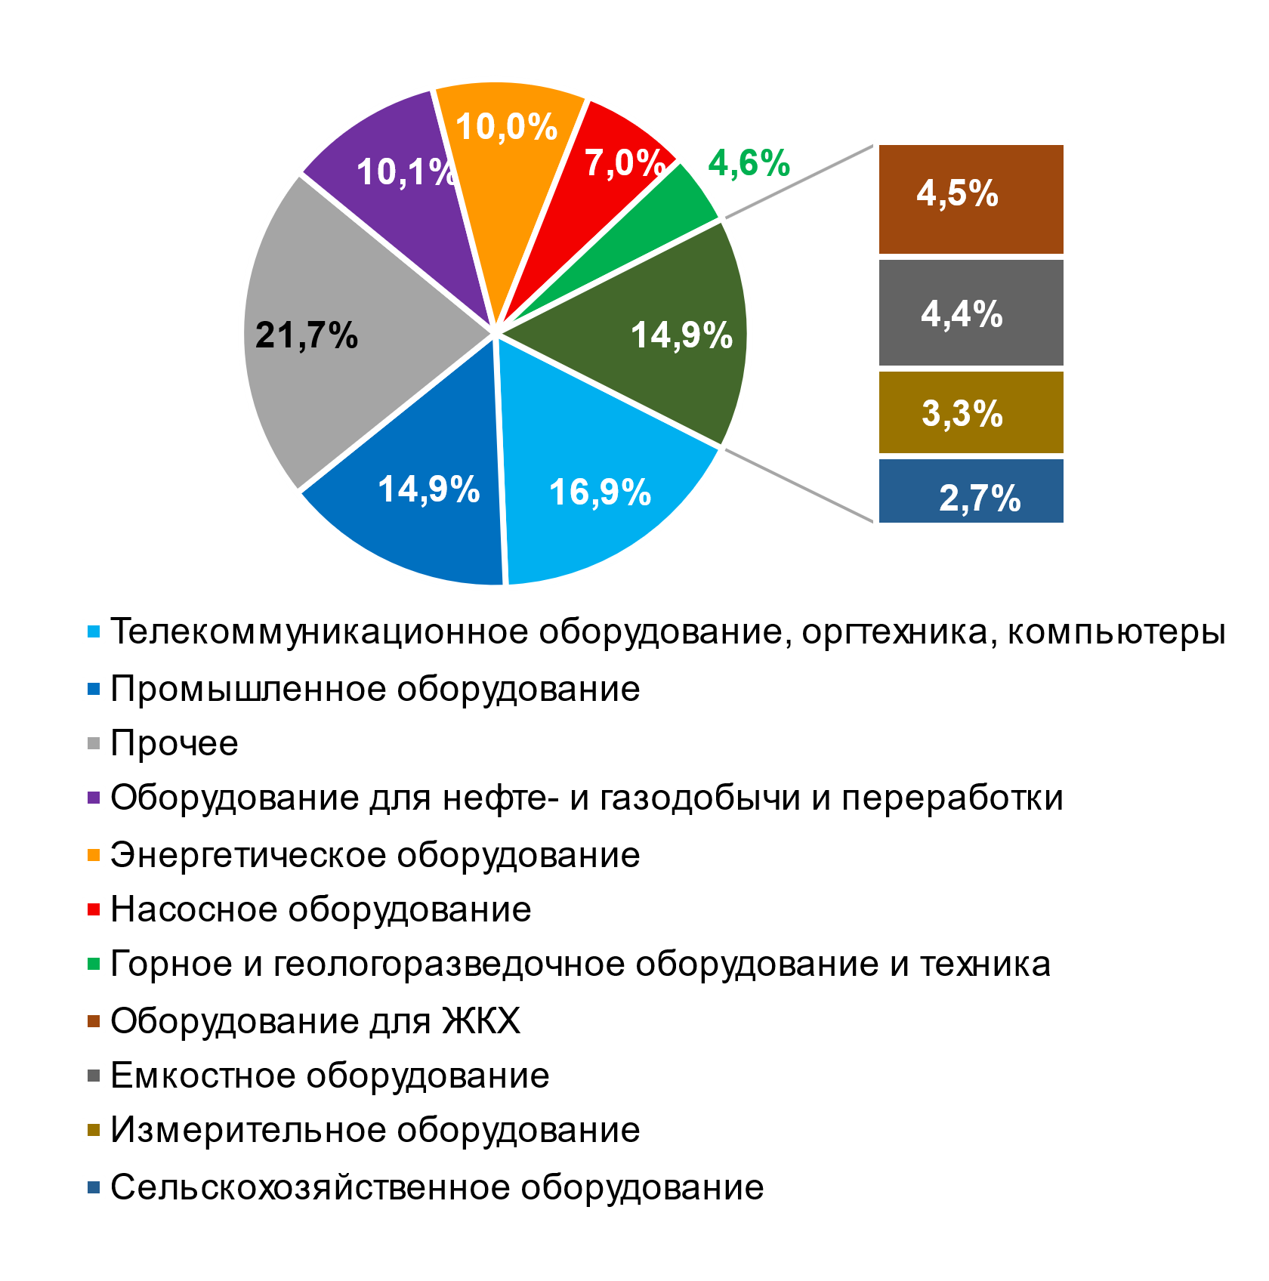
В 2020 г. в финансовый лизинг приобретено 161 тыс. ед. оборудования
По данным Russian Automotive Market Research, в 2020 г. в финансовый лизинг было приобретено 161,4 тыс. ед. оборудования.
Наибольшим спросом в финансовом лизинге пользовалось телекоммуникационное (16,9%) и промышленное оборудование (14,9%).
Оборудование в финансовом лизинге*, ТОР-10
Доля видов оборудования в финансовом лизинге*
* В договорах, заключенных в 2020 г.
Источник: Федресурс, Russian Automotive Market Research
Еще больше актуальной информации для Ваших отчетов и презентаций
в свободном доступе - в разделах Инфографика, Пресс-релизы, Новости и на Яндекс.Дзен

